Slide 1
BÀI 2:
PHÂN TÍCH
VÀ XỬ LÍ DỮ LIỆU
2

Slide 2
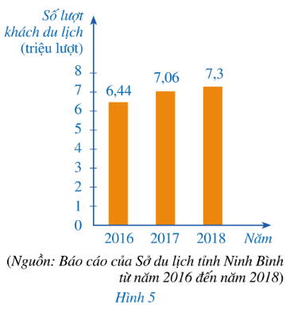

Biểu đồ cột ở Hình 5 biểu diễn số lượt khách du lịch (ước đạt) đến Ninh Bình trong các năm 2016, 2017, 2018
Ví dụ 1
a) Số lượt khách du lịch đến Ninh Bình trong năm 2017 tăng bao nhiêu phần trăm so với năm 2016 (làm tròn kết quả đến hàng phần mười)?
b) Số lượt khách du lịch đến Ninh Bình trong năm 2018 tăng bao nhiêu phần trăm so với năm 2017 (làm tròn kết quả đến hàng phần mười)?

Slide 3
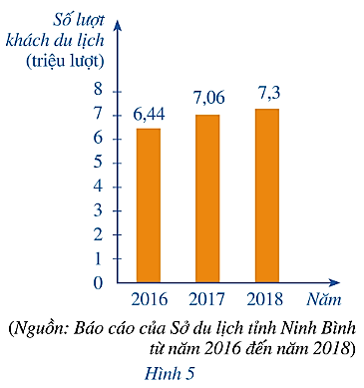
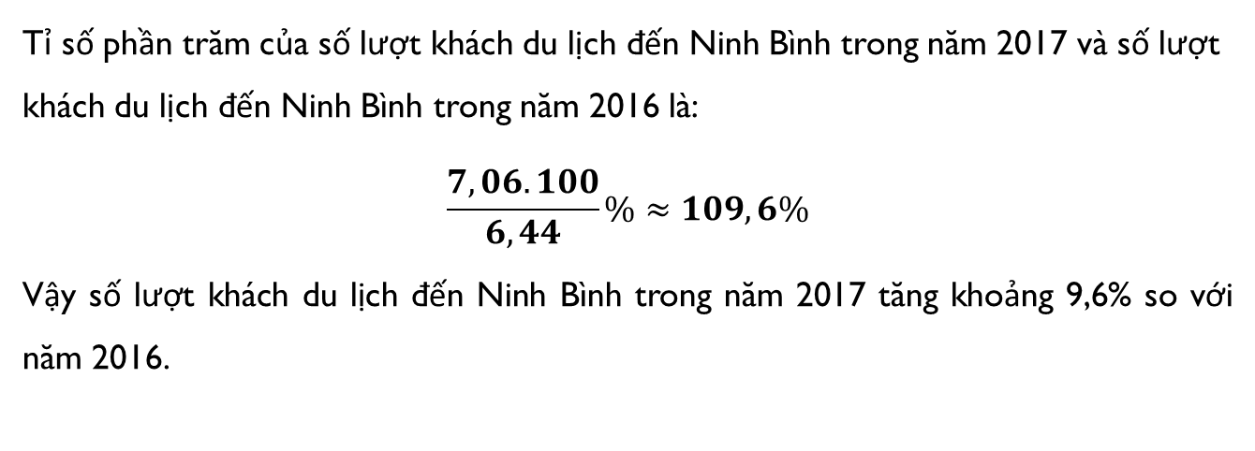
Tỉ số phần trăm của số lượt khách du lịch đến Ninh Bình trong năm 2017 và số lượt khách du lịch đến Ninh Bình trong năm 2016 là:
$$\frac{7,06.100}{6,44}\%≈109,6\%$$
Vậy số lượt khách du lịch đến Ninh Bình trong năm 2017 tăng khoảng 9,6% so với năm 2016.

Slide 4
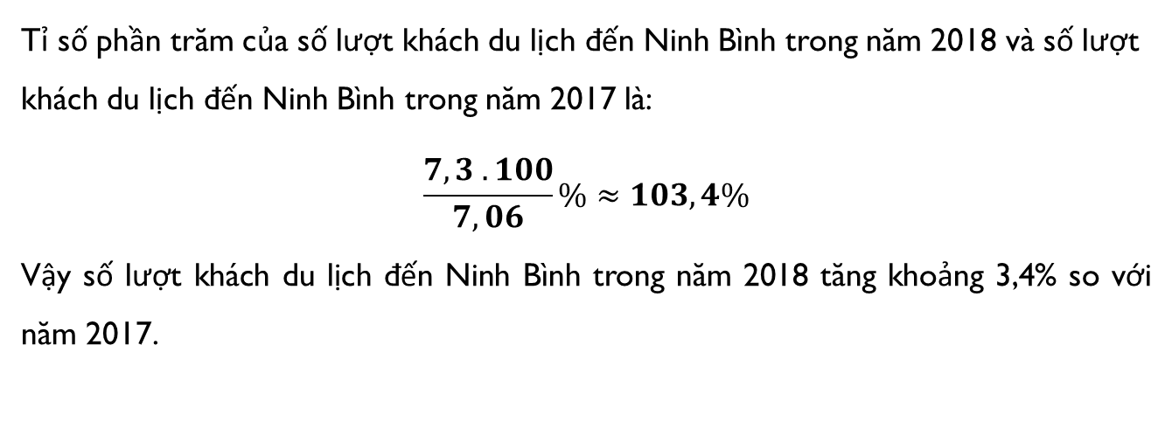
Tỉ số phần trăm của số lượt khách du lịch đến Ninh Bình trong năm 2018 và số lượt khách du lịch đến Ninh Bình trong năm 2017 là:
$$\frac{7,3 .100}{7,06}\%≈103,4\%$$
Vậy số lượt khách du lịch đến Ninh Bình trong năm 2018 tăng khoảng 3,4% so với năm 2017.

Slide 5
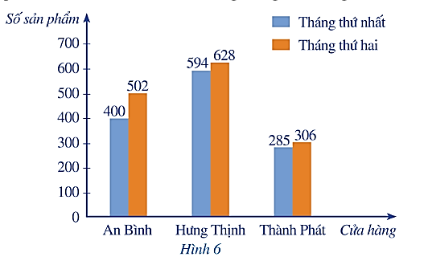
Ví dụ 2
Một công ty mới thành lập có ba cửa hàng bán sản phẩm. Biểu đồ cột kép ở Hình 6 biểu diễn số sản phẩm bán được của mỗi cửa hàng trong hai tháng đầu:
Tháng nào bán được nhiều sản phẩm trong tháng thứ nhất? Tháng thứ hai?

Slide 6
HĐ2
Đọc kĩ các nội dung sau:
Quá trình phân tích và xử lí dữ liệu giúp chúng ta có thể nhận biết được: tính hợp lí của dữ liệu thống kê, tính hợp lí của kết luận thống kê và ta cũng có thể bác bỏ kết luận đã nêu ra. Thông thường, để làm được điều đó ta dựa trên những tiêu chí đơn giản hoặc dựa trên những tiêu chí đơn giản hoặc dựa trên tính toán và suy luận toán học.
Hãy cho biết ý nghĩa của quá trình phân tích và xử lí dữ liệu trong việc tìm ra những thông tin hữu ích và rút ra kết luận?

Slide 7
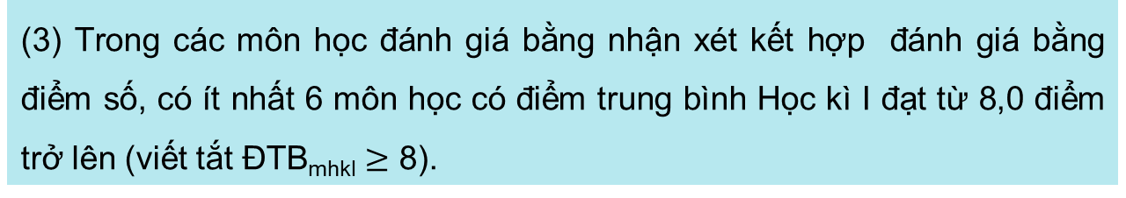
Ví dụ 3
Theo Thông tư 22/2021/TT- BGDĐT, kết quả học tập của học sinh trong Học kì 1 được đánh giá theo một trong bốn mức: Tốt, Khá, Đạt, Chưa đạt, trong đó được đánh giá cả mức Tốt khi đạt cả ba tiêu chí:
(1) Tất cả các môn học đánh giá bằng nhận xét được đánh giá mức Đạt.
(2) Tất cả các môn học đánh giá bằng nhận xét kết hợp đánh giá bằng điểm số có điểm trung bình môn Học kì I từ 6,5 điểm trở lên.
(3) Trong các môn học đánh giá bằng nhận xét kết hợp đánh giá bằng điểm số, có ít nhất 6 môn học có điểm trung bình Học kì I đạt từ 8,0 điểm trở lên (viết tắt ĐTB_{mhkI} $≥$ 8).

Slide 8
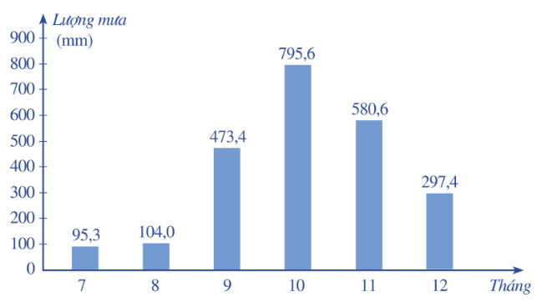
Bài 1. Biểu đồ Hình 7 biểu diễn lượng mưa tại trạm khí tượng Huế trong 6 tháng cuối năm dương lịch.
a) Nêu đối tượng thống kê và tiêu chí thống kê.
b) Lập bảng số liệu thống kê lượng mưa tại trạm khí tượng Huế theo mẫu sau:
Tháng | 7 | 8 | 9 | 10 | 11 | 12
Lượng mưa (mm) | ? | ? | ? | ? | ? | ?
c) Trong các tháng trên, tháng nào có lượng mưa nhiều nhất? Tháng nào có lượng mưa ít nhất?

Slide 9
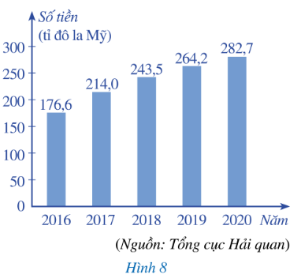
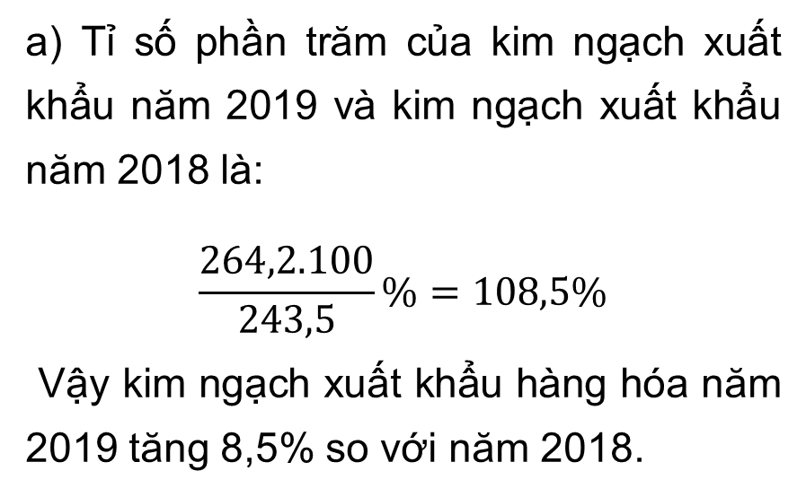
a) Tỉ số phần trăm của kim ngạch xuất khẩu năm 2019 và kim ngạch xuất khẩu năm 2018 là:
$$\frac{264,2.100}{243,5}\%=108,5\%$$
Vậy kim ngạch xuất khẩu hàng hóa năm 2019 tăng 8,5% so với năm 2018.

